Slide 1
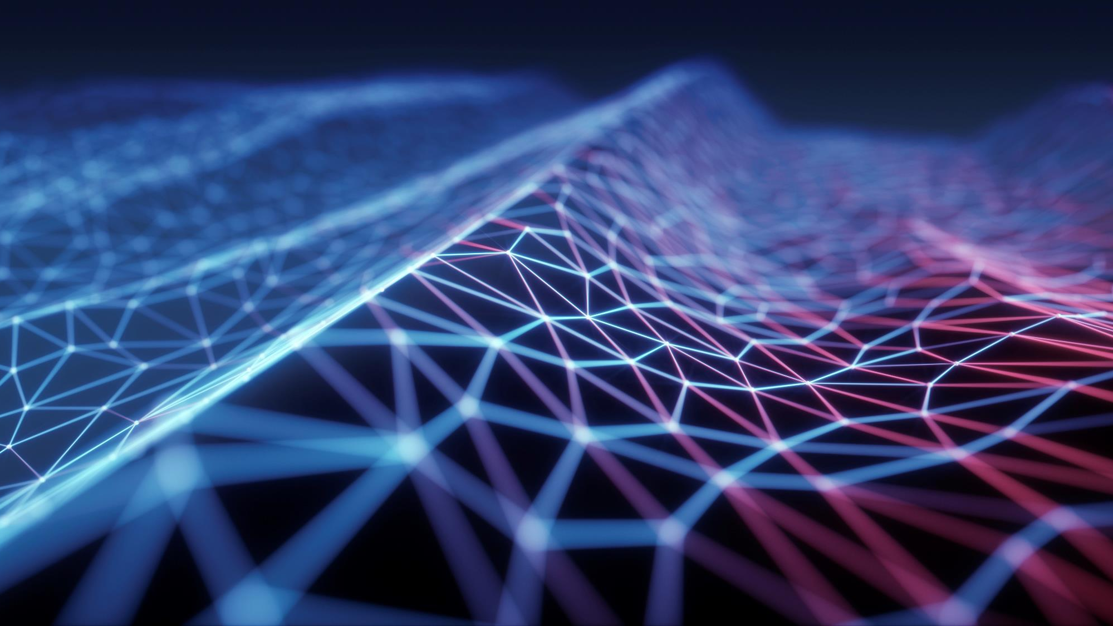
netanalyzer
INTEGRANTES:
Uquillas Priscilla Nicole
Ponce Byron stalyn

Slide 2

Introducción
En la actualidad el Internet se ha convertido en uno de los principales actores en nuestra sociedad, con lo cual trae un rápido trafico en la red mundial, una de las principales causas de esto es el crecimiento constante tanto de usuarios conectados como de dispositivos con acceso a Internet.
El tráfico que circula en Internet debe estar sujeta a diagnostico de fallas, rendimiento de aplicaciones, detección de anomalías y otras actividades de gestión de red.

Slide 3


servicios
Registrarse
Buscar
Aquí se crea una cuenta con sus propias credenciales.
Permite realizar una búsqueda especifica de la anomalía
Iniciar Sesión
Encontrar
Ingresar a la plataforma para detectar anomalias
Se encuentra y se resuelve la anomalia.

Slide 4
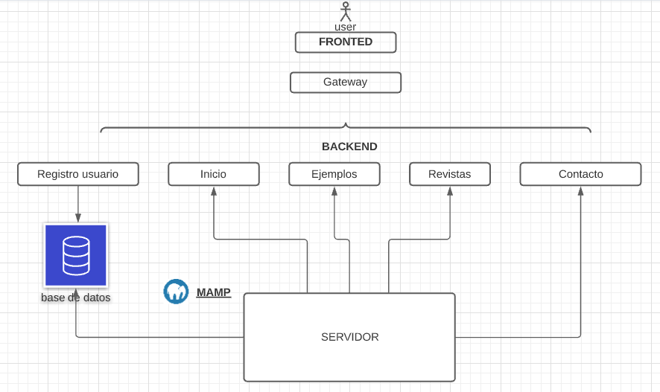
Diagrama de despliegue

Slide 5
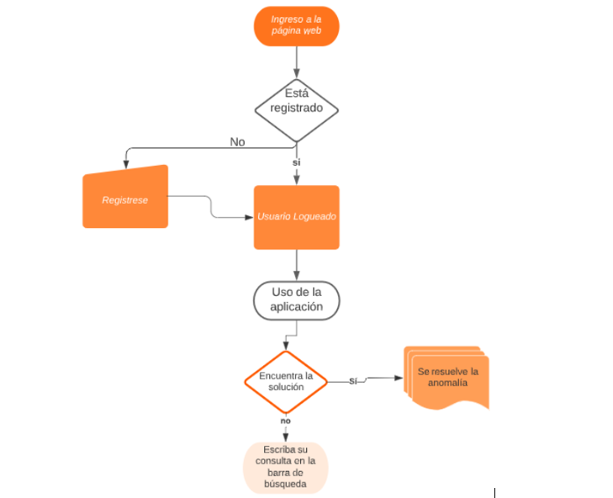

Slide 6
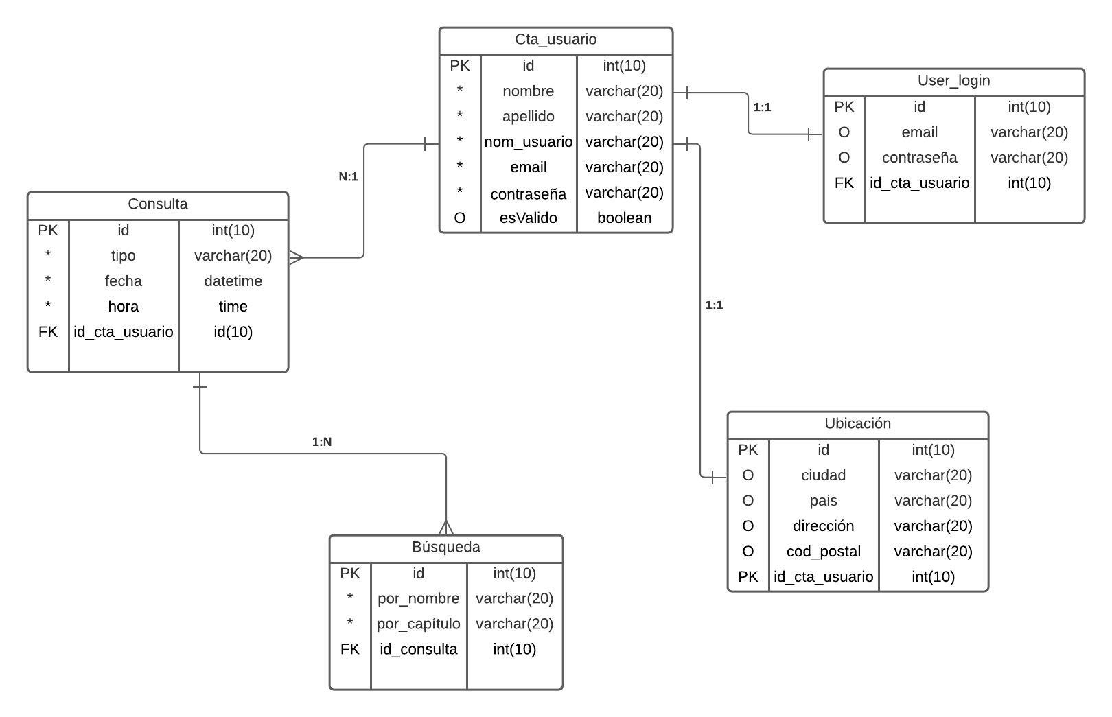
Modelo entidad relación

Slide 7

DEMOSTRACIÓN

